Slide 1
Славянские мифы.
Выполнила ученица 5 А класса
Средней школы № 61
Алина

Slide 2
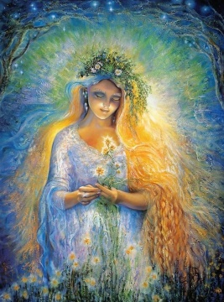
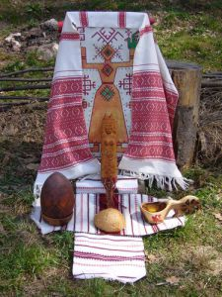
Лада- покровительница красоты, любви и единство семьи. Она также покровительница вдов и сирот
Она покровительствовала также матерям и детям. Ее любил весь народ, женщины приносили в жертву вышивки, платки, кольца, которые чаще, чем идолу, оставляли на деревьях в священных рощах.

Slide 3
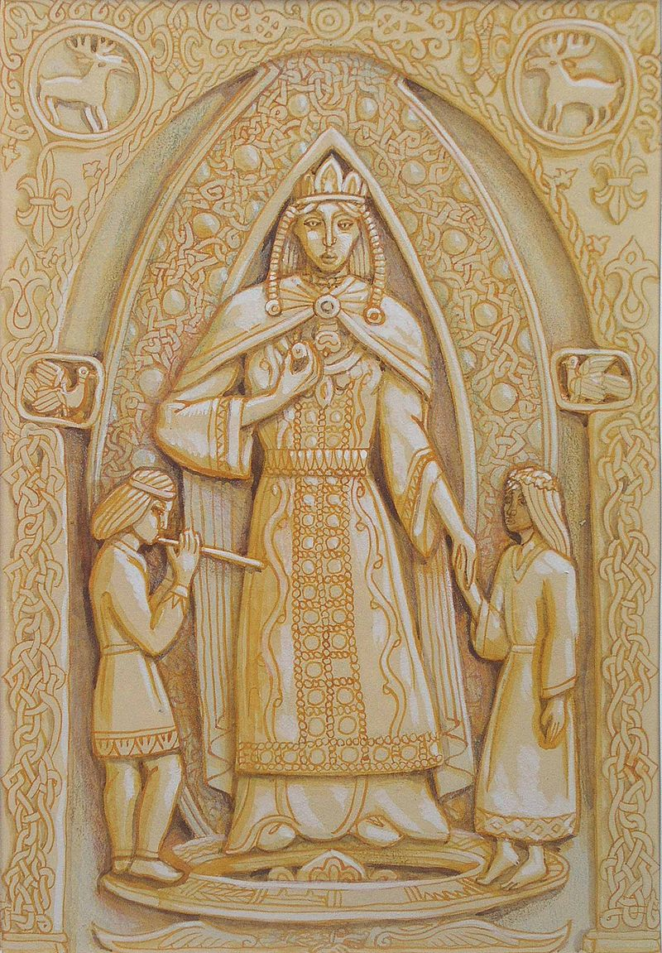
Атрибуты Лады- это розовый венок и жемчужины в волосах. здесь Лада изображена как покровительница сирот и детей.

Slide 4
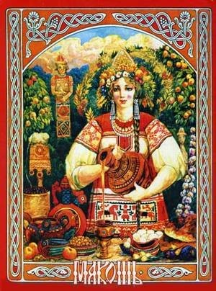
Макошь - богиня земли и дождя, урожая, прядения, ткачества, покровительница ремёсел, покровительница женщин, богиня судьбы.

Slide 5
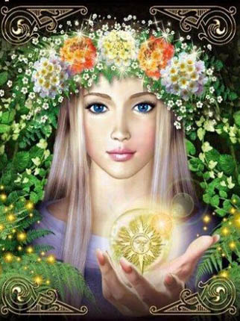
Тара – древнеславянская богиня-покровительница живой природы и, в частности, лесов. Младшая дочь Перуна, сестра Тарха-Даждьбога.

Slide 6
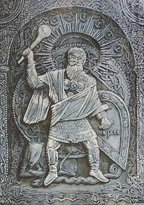
Священным деревом Перуна был дуб. Перун - один из самых главных Богов Славян. Бог-громовержец, покровитель воинов. Именем Перуна и Велеса клялись русские послы при заключении договора с греками в 911 году.

